Slide 1
Пірсинг

Slide 2
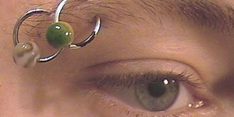
Пірсинг означає не що інше як «проколювання дірок», з подальшим носінням в них сережок, кілець, «штанг» і інших прикрас.

Slide 3
Історія виникнення пірсингу

Slide 4

Таким же давнім, як татуювання, є мистецтво пірсингу. Зараз проколеним язиком або пупком нікого не здивуєш. Пирсинг сприймається як один із напрямів боді-арту. Насправді він має тисячолітню історію.

Slide 5
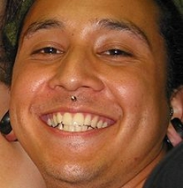
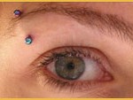
Тенденції останніх років не можуть не радувати любителів пірсингу. Зараз майже в кожної людини пробито вухо (можливо навіть не одне, і не один раз), модно робити пірсинг пупка, язика, підборіддя. Обмежень для сучасної людини вже не існує!

Slide 6
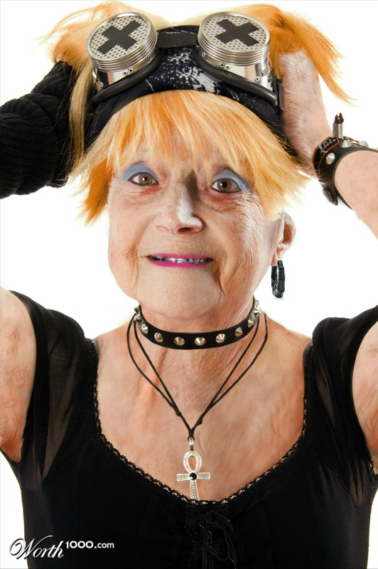
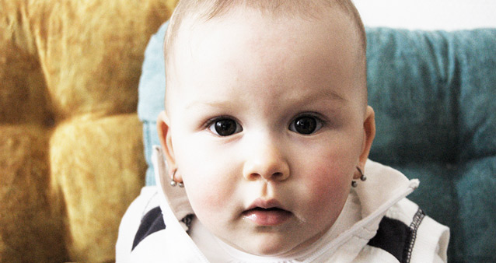
Зараз пірсинг роблять усі — починаючи від маленьких дітей, яким дбайливі батьки відразу після народження відкривають шлях у світ моди і стилю, закінчуючи престарілими людьми, які не хочуть відставати від молоді.

Slide 7
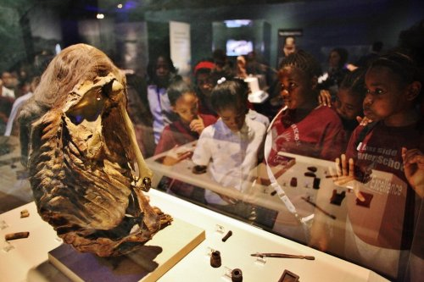
Дослідження показали — вік мумії більше за 5000 років, а мочка вуха була розтягнута приблизно до 11 міліметрів. Вуха муміфікованого тіла, мабуть, спочатку були проколені з ритуальною метою. Дуже багато примітивних племен вважало, що демони проникають у тіло людини через вухо, а проколювання вух і металеві прикраси допомагають запобігти проникненню демонів.

Slide 8
Вплив пірсингу на здоров'я

Slide 9
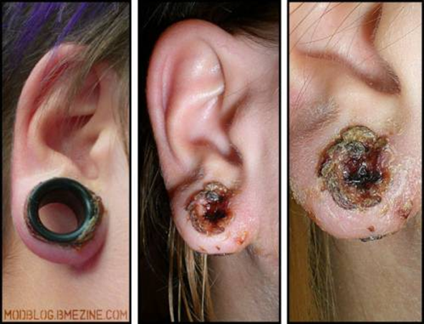
Модне захоплення пірсингом не таке безпечне, як може здатися на перший погляд. Інфекційні запалення на місці проколу, кровотечі, рани, що не гояться, виривання сережки й утворення великих шрамів і рубців — досить часті явища

Slide 10
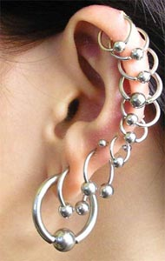
Ризик насамперед полягає у величезній кількості небезпечних точок на наших тілах. Ті, хто став жертвою власної точкової географії, з ностальгією згадують свій гарний зір, слух, м'язи обличчя, які правильно працювали до проколів на вухах, бровах, носах.

